Slide 1

Unità 5 Le basi della comunicazione in rete

Slide 2
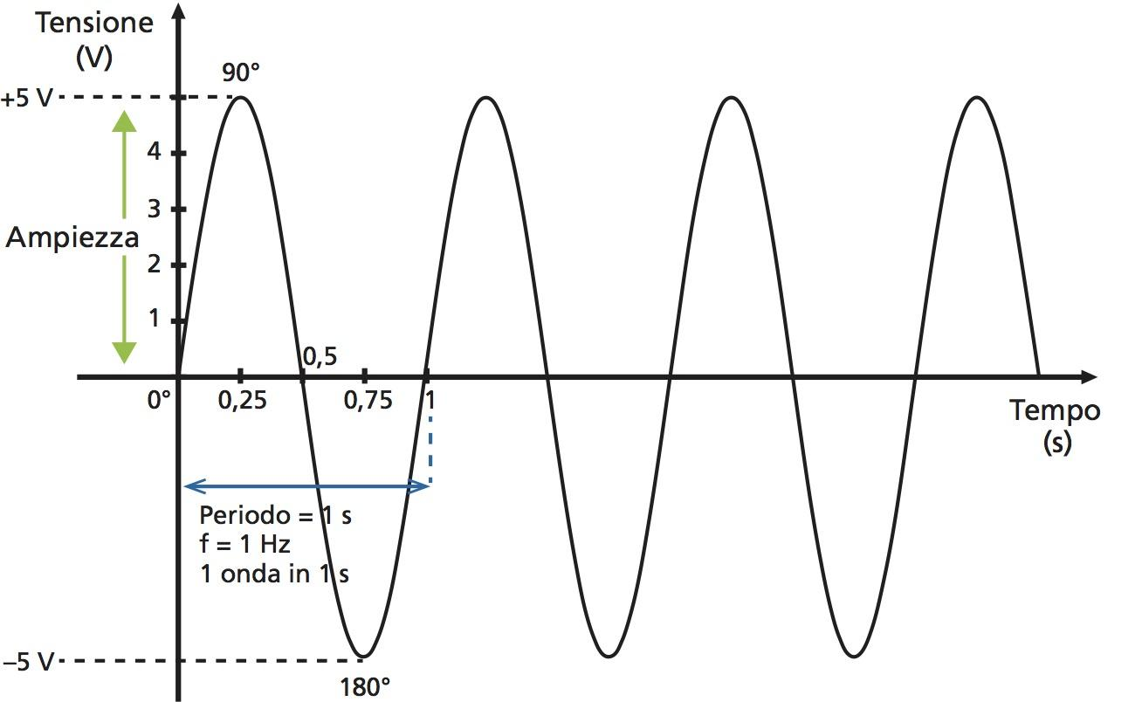
Il segnale analogico
La comunicazione tra dispositivi e quindi la trasmissione dati può avvenire attraverso segnali analogici o segnali digitali.
I segnali analogici possono assumere un qualsiasi valore all’interno di un determinato intervallo senza soluzione di continuità.
Un segnale analogico periodico assume valori diversi che si ripetono ciclicamente in modo regolare nel tempo. I segnali periodici più usati sono quelli sinusoidali.

Slide 3

Il segnale digitale (1)
I segnali digitali hanno due caratteristiche che li distinguono dai segnali analogici:
possono assumere solo un numero limitato di valori discreti (due per i segnali binari);
la transizione da un valore all’altro avviene in modo quasi istantaneo.

Slide 4
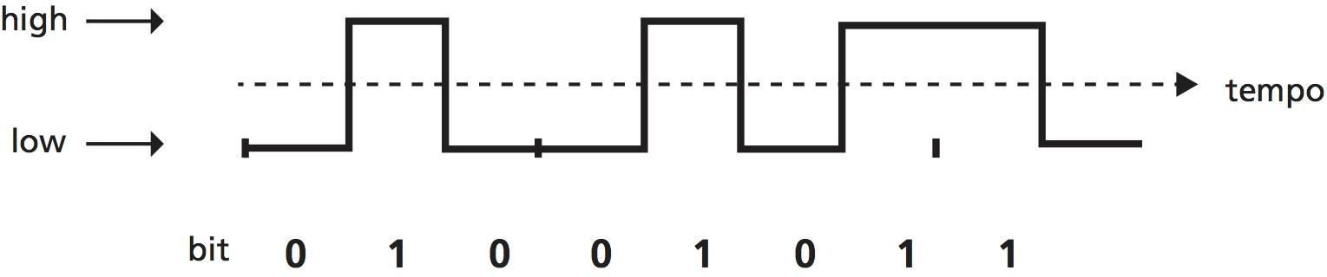
Il segnale digitale (2)
Un segnale digitale è rappresentato con un’onda rettangolare, che nel caso di segnali digitali binari è costituita da due valori:
uno alto (high), che rappresenta un 1;
uno basso (low), che rappresenta uno 0.
Vediamo un segnale digitale binario costituito da 8 bit (1 byte).

Slide 5
Le modulazioni digitali
Le modulazioni fondamentali sono:
ASK: a cambiamento di ampiezza;
FSK: a cambiamento di frequenza;
PSK: a cambiamento di fase (a una fase dell’onda portante è associato l’1, all’altra fase lo 0);
DPSK: a cambiamento di fase:
al bit 0 non corrisponde alcun cambio di fase;
al bit 1 si ha un cambio di fase di 180°;
QAM: modulazioni di più bit alla volta (baud rate: numero di segnali, costituiti da più bit, trasmessi per secondo).

Slide 6
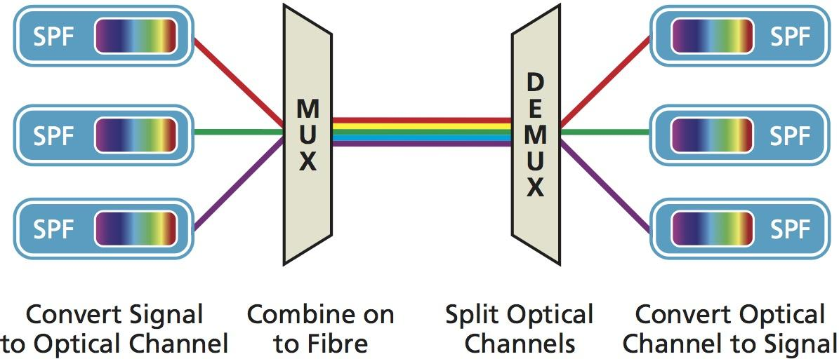
Il canale di comunicazione
Un segnale è sempre trasmesso attraverso un canale, cioè un mezzo fisico di trasmissione.
Un canale può essere:
logico: quando si realizzano più percorsi distinti usando lo stesso mezzo fisico;
fisico: quando si usano mezzi diversi.
Il multiplexing è la tecnica che consente di separare un mezzo fisico in più canali logici e permette di far viaggiare più segnali simultaneamente su uno stesso mezzo fisico.

Slide 7
La codifica di linea
La codifica di linea converte la sequenza di bit 1 e 0 in un segnale da inviare sul mezzo trasmissivo che verrà decodificato a destinazione. Inoltre permette di mantenere il sincronismo tra trasmettitore e ricevitore.
Esistono varie tecniche di codifica di linea:
NRZ: usata nei computer e nelle centrali numeriche, associa un valore alto al bit 1 e un valore basso al bit 0;
RZ: usata nelle centraline telefoniche, simile a NRZ, porta il segnale a zero a ogni semiperiodo;
Manchester: usata soprattutto nelle reti dati locali.

Slide 8
Caratteristiche di una trasmissione dati
La trasmissione dati è l’invio di segnali da un nodo trasmettitore a un nodo ricevitore.
Essa è caratterizzata dalla direzione in cui viaggiano i segnali sui mezzi trasmissivi:
trasmissione simplex: i segnali viaggiano in una sola direzione (esempio: megafono);
trasmissione half-duplex: i segnali possono viaggiare in entrambe le direzioni in un mezzo trasmissivo, ma in una sola direzione alla volta (esempio: walkie-talkie);
trasmissione full-duplex: i segnali possono viaggiare in entrambe le direzioni contemporaneamente (esempio: trasmissione telefonica).

Slide 9
Caratteristiche di una trasmissione dati (2)
Altre caratteristiche importanti della trasmissione dati sono:
throughput: è la quantità di dati che sono trasmessi in un certo periodo di tempo (espresso in quantità di bit trasmessi in un secondo);
bandwidth: è la quantità di dati massima (teorica) che può fluire in una connessione di rete in un dato periodo di tempo.

Slide 10

Il controllo degli errori in trasmissione (1)
Il segnale inviato attraverso un canale può essere soggetto a rumore elettrico, interferenze e distorsioni che alterano il messaggio e lo rendono incomprensibile al ricevente o con un contenuto informativo differente da quello inviato dal mittente.
La codifica di canale aggiunge un codice informativo (codice di ridondanza) utile per la rilevazione degli errori.

Slide 11
Il controllo degli errori in trasmissione (2)
I codici di ridondanza aggiungono bit all’informazione da trasmettere per verificarne la correttezza in ricezione e si suddividono in:
codici rilevatori, in grado di rilevare la presenza di un errore nei dati ricevuti;
codici correttori, che oltre a rilevare l’errore possono correggerlo.
Dati m bit di dati e r bit ridondanti (aggiunti per il controllo dell’errore), si ottiene un blocco complessivo di n bit (n = m + r), detto codeword, che corrisponde alla sequenza di bit trasmessa sul canale.
Le codeword sono valide quando possono essere trasmesse; le altre indicano gli errori.

Slide 12
La distanza di Hamming
Date due codeword valide, si definisce distanza di Hamming tra esse il numero di bit di cui differiscono.
Dalla distanza di Hamming dipende la proprietà di un codice di rilevare/correggere gli errori.
Se due codeword hanno distanza di Hamming pari a d, sono necessari d errori di singoli bit per trasformare l’una nell’altra.
Per rilevare k errori serve un codice la cui distanza sia d = k + 1.
Per correggere k errori serve un codice con una distanza d = 2k + 1.

Slide 13
I codici di Hamming (1)
I codici di Hamming sono codici aventi distanza di Hamming (d) minima uguale a 3.
Permettono dunque la correzione degli errori singoli (infatti k = 1).
Questa tecnica si basa sull’aggiunta, in posizioni ben precise, di alcuni bit ridondanti di controllo (bit di check).
I bit di check si aggiungono nelle posizioni corrispondenti alle potenze del due, partendo da sinistra: b₁, b₂, b₄, b₈, b₁₆, …
Ogni bit di check corregge errori fino al successivo bit check.

Slide 14
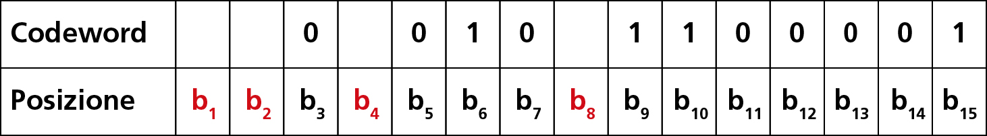
I codici di Hamming (2)
Esempio: vogliamo trasmettere i seguenti 11 bit di dati:
11100111010
Inseriamo i bit di check.
Abbiamo bisogno di 4 bit di check per una codeword di 15 bit.

Slide 15
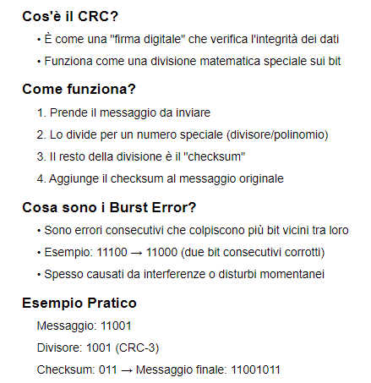
Altri codici di correzione errore (1)

Slide 16
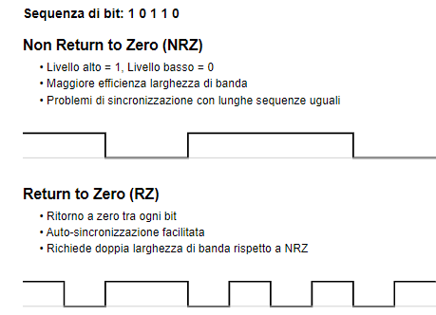
Altri codici di correzione errore (2)

Slide 17
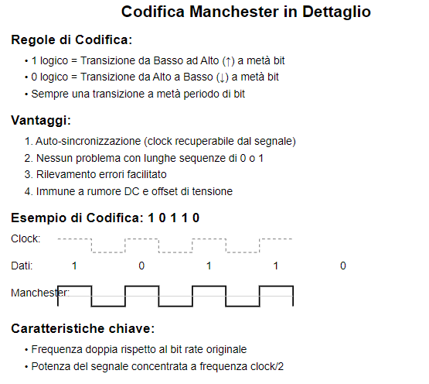
Altri codici di correzione errore (3)

Slide 18
Classificazione e topologia delle reti LAN, WAN e MAN (1)
Le reti si possono classificare in vari modi, uno di questi si basa sull’estensione:
locale (LAN);
metropolitana (MAN);
geografica (WAN).
La topologia definisce la struttura di una rete, cioè di come sono posizionati i nodi collegati tra loro.

Slide 19
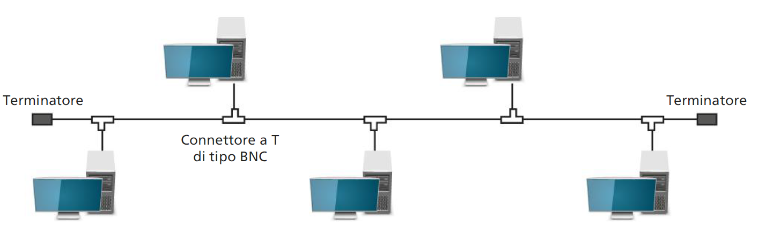
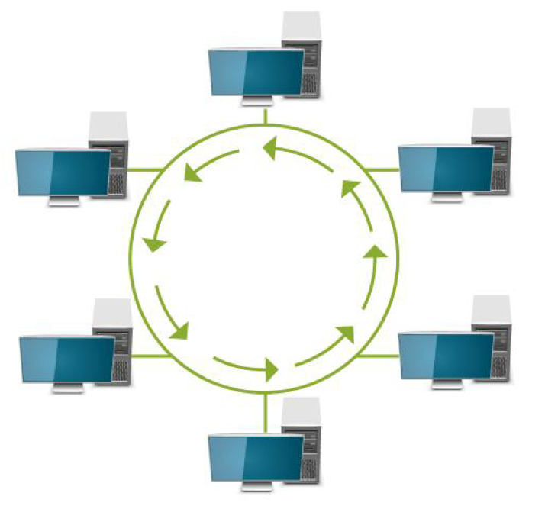
Classificazione e topologia delle reti LAN, WAN e MAN (2)
Topologia a bus
Topologia ad anello

Slide 20
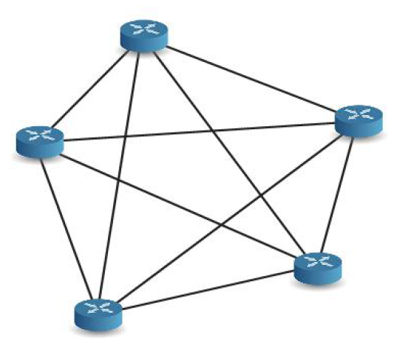
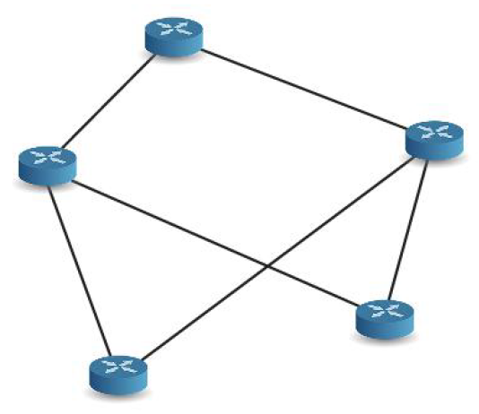
Classificazione e topologia delle reti LAN, WAN e MAN (4)
Topologia a maglia completa
Topologia a maglia parziale

